Slide 1
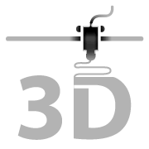
TLAČ

Slide 2
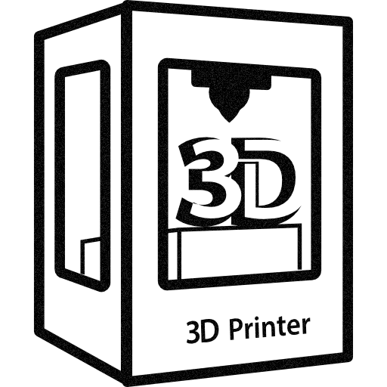
ÚVOD
3D tlač je proces, pri ktorom sa z digitálnej predlohy vytvára fyzický model
Existuje viacero technológii: FFF/FDM, SLA, SLS
Princíp – objekt vzniká postupne, vrstva po vrstve, natavovaním tenkého prúžku plastového materiálu = ADAPTÍVNA výroba (materiál sa postupne pridáva)

Slide 3
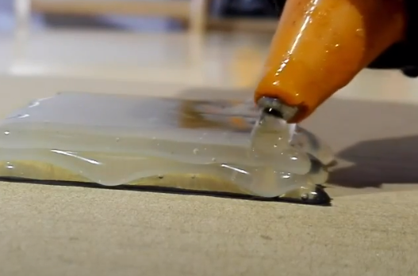
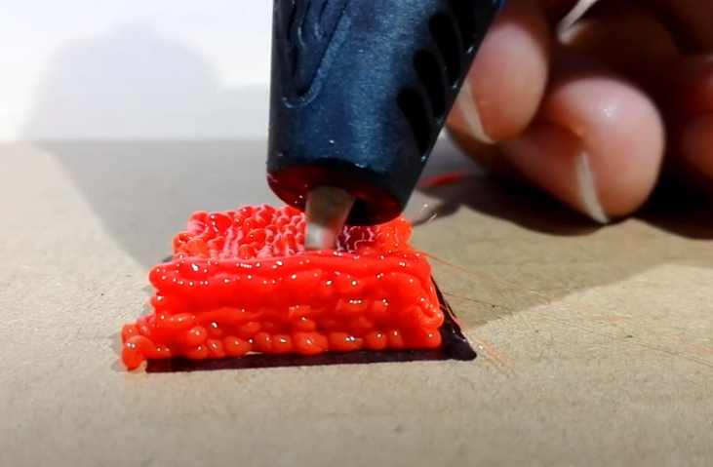
História
Tavná pištol – tryska taví polyetónovú tavnú tyčinku
3D pero – vyvinuté až po 3D tlačiarňach, podobné ako tavná pištoľ
O 3D sa však hovorí už od 80. rokov min. storočia (1984 vynález stereolitografia = SLA)
V začiatkoch sa používala výlučne na výrobu prototypov (napr. potrebujeme vyskúšať, či sa diaľkový ovládač dobre drží,...)
1992 prvá komerčná 3D tlačiareň (SLA)

Slide 4
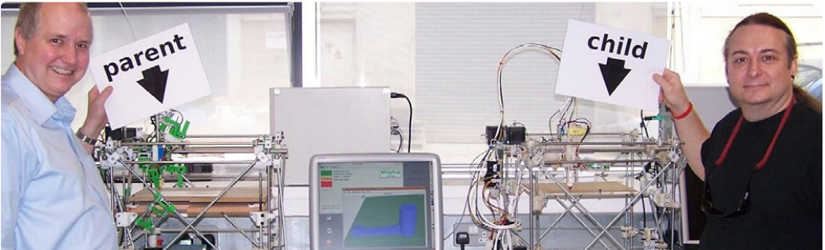
2005, University of Bath vytvorený projekt RepRap
Idea – navrhnúť 3D tlačiareň, ktorá bude môcť vytlačiť, čo najviac svojich súčiastok
Open-source projekt
Veľká komunita – tlačiarne možno zakúpiť ako stavebnice, alebo kompletne zostavené a skalibrované
História -RepRap

Slide 5
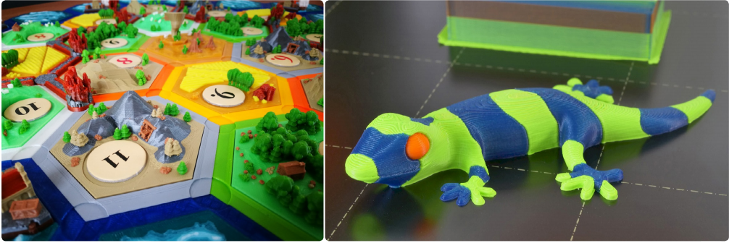
návrh prototypov – lacnejšia varianta
modelárstvo,
medicína – protézy a implantáty
oprava starých vecí (napr. harmoniky), kde sa nedajú zaobstarať diely,
výroba špeciálnych súčiastok,
architektúra a stavebníctvo – na vyrábanie modelov budov,
pomôcky na učenie,
pomôcky na pečenie
cosplay – vytváranie masiek a doplnkov, kt. sa následne upravujú postprocessingom
Využitie 3D tlače

Slide 6
Technológie
Materiál v podobe struny
Rozohriata tryska
FDM – Fused Deposition Modeling
FFF – Fused Filament Fabrication (synonymum FDM)
Tekutý materiál
SLA stereolitografia
Materiál je vytvrdzovaný UV laserom, DLP projektorom
Materiál v podobe jemného prášku
Sinterovaným laserom (spája sa)
SLS technológia (selective laser sintering)
Nanášanie vrstiev na seba
Každá technológia vhodná na niečo iné

Slide 7
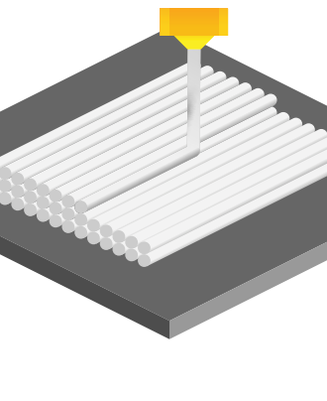
Najpoužívanejšie metódy 3D tlače
Najrozšírenejšia a najdostupnejšia technológia
Stavebný materiál = roztavený plast
Tlačený materiál – struna, filament najčastejšie o priemere 1,75mm
Práca je oproti iným technológiám jednoduchá a bezpečná
Nevýhoda – na tlačených objektoch vidno tlačové vrstvy
Kategórie:
Kartézska – extruder sa pohybuje X, Z a podložka po Y osi
Delta – extruder je zavesený na troch ramenách
Polar – polárny pohyb tlačovej hlavy, príprava modelu náročná
FDM/FFF - Fused Deposition Modeling

Slide 8
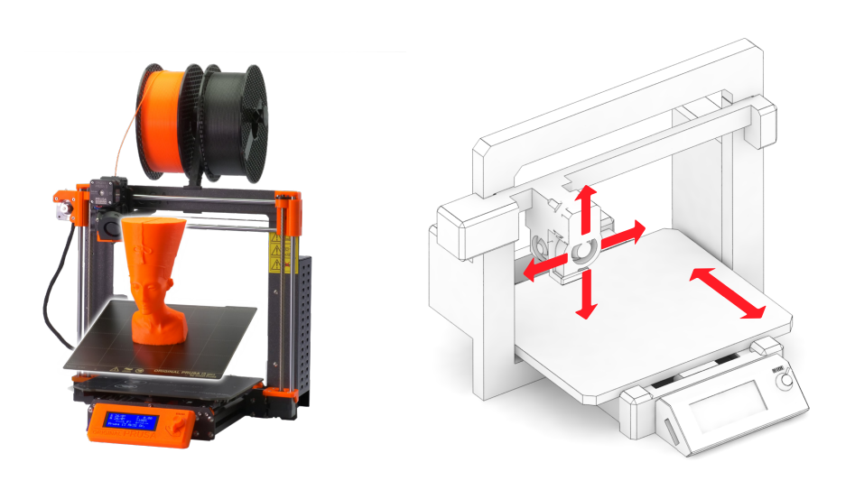
Kartézska konštrukcia

Slide 9
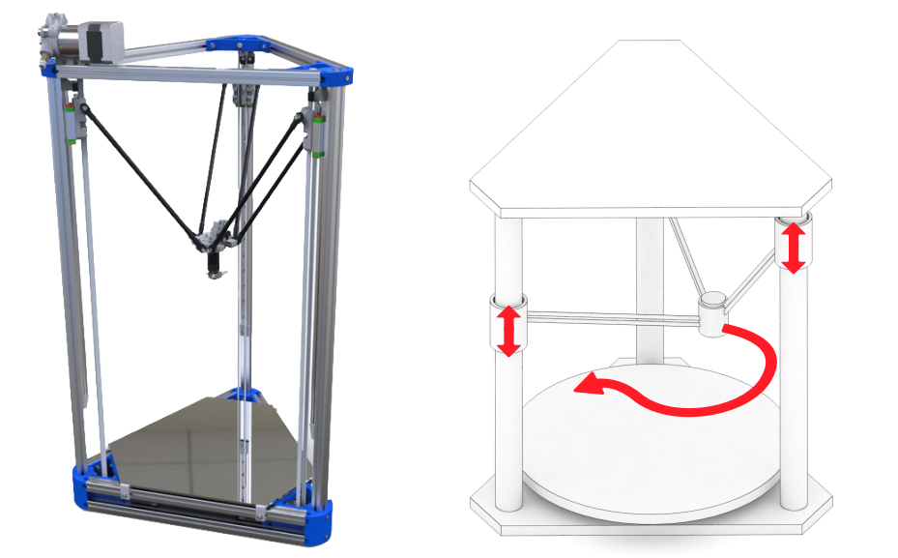
Konštrukcia delta

Slide 10
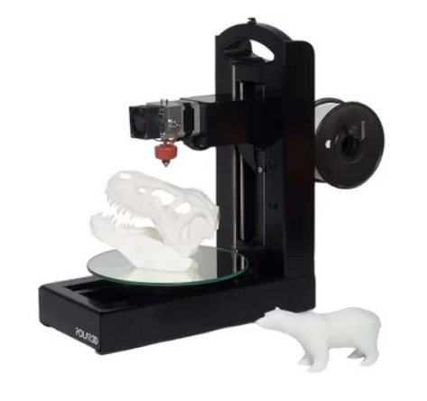
Konštrukcia POLAR

Slide 11
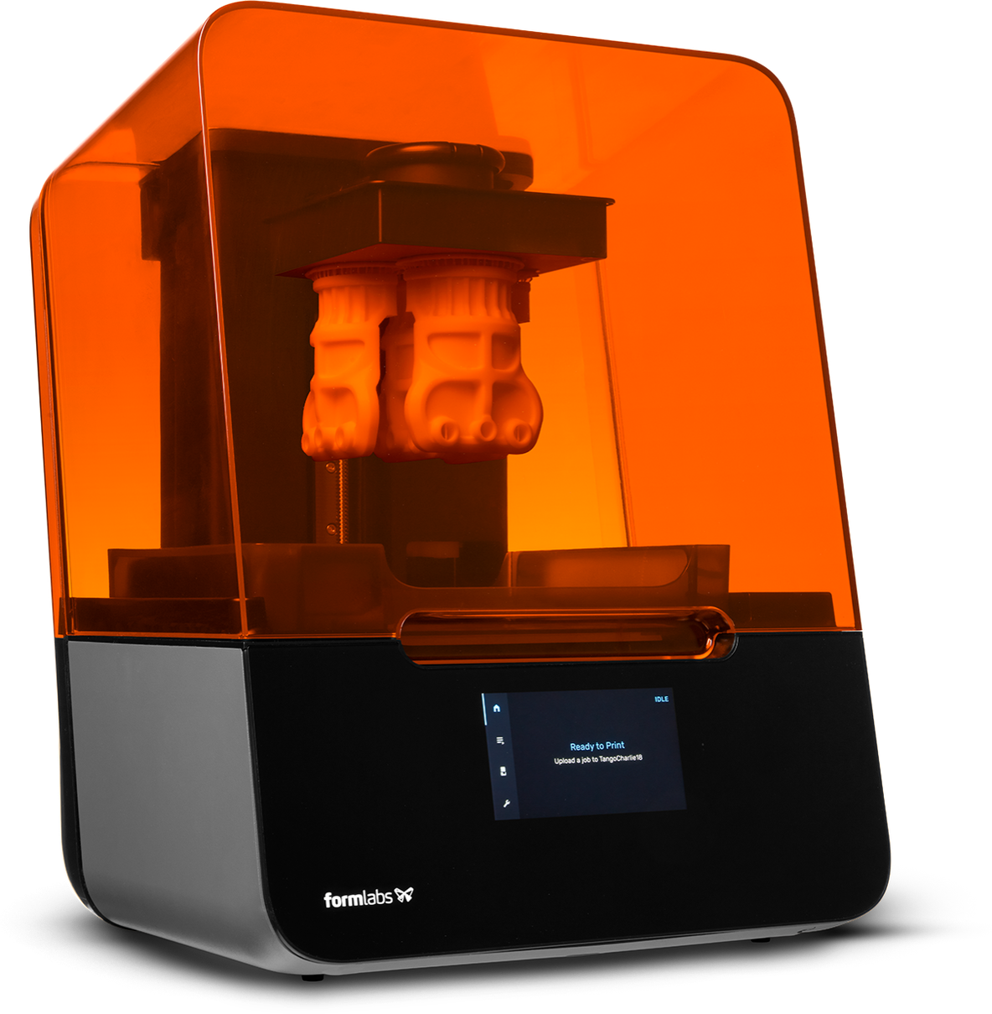
Najpoužívanejšie metódy 3D tlače
Založená na princípe vytvrdzovania pomocou UV svetla
Materiál – tekutá živica (resin)
Postup – podložka sa po každej vrstve posunie a následne prebehne tvrdnutie pomocou fotopolyméru
Výhody – tlač je detailnejšia (hladšia plocha)
Nevýhody – dlhšie trvá, tlačená plocha je menšia, riziko toxicity a dýchanie výparov počas tlače
Vhodné pre medicínu, šperkárstvo
Vytvorený model je nutné očistiť (je lepkavý) = namáčať do isopropylalkoholu, dodatočne použiť UV svetlo
SLA - StereoLithography Apparatus

Slide 12
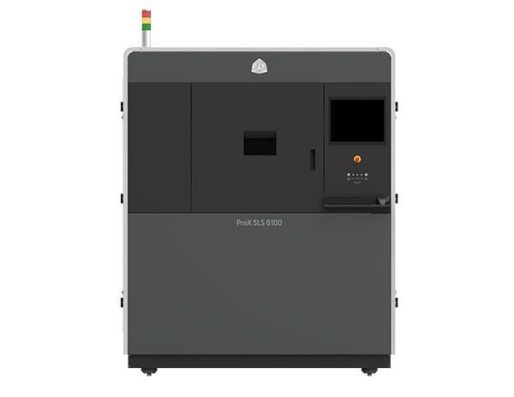
Najpoužívanejšie metódy 3D tlače
Počas tlače sa na nové vrstvy nanesie vrstva jemného prášku a ten sa následne laserom sinteruje (materiál sa roztaví do tekutej podoby)
Obvykle sa používa v medicíne a pri prototypovaní
Tlačiareň schopná tlačiť najdetailnejšie objekty
SLS - Selective Laser Sintering

Slide 13
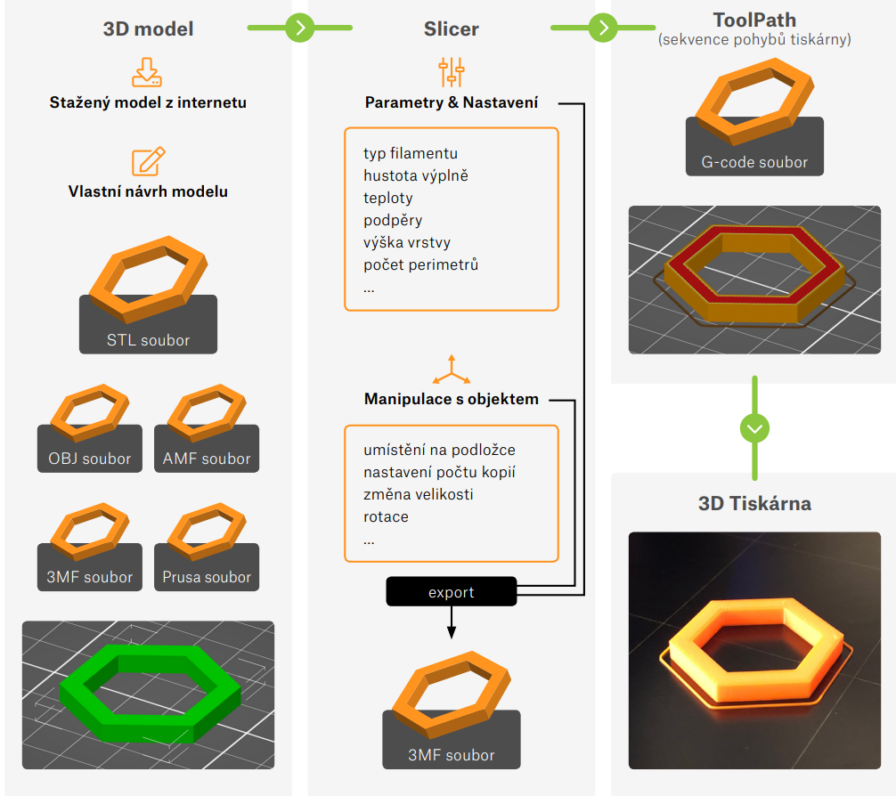
Proces 3D tlače

Slide 14




3D modely
Webové portály:
http://www.prusaprinters.org/
https://www.thingiverse.com/
https://www.youmagine.com/
https://pinshape.com/
https://www.myminifactory.com
https://cults3d.com/en
Nástroje na modelovanie:
https://www.tinkercad.com/
https://www.autodesk.com/products/fusion-360/overview
https://www.blender.org/
http://www.openscad.org/ návod http://www.josefprusa.cz/openscad

Slide 15
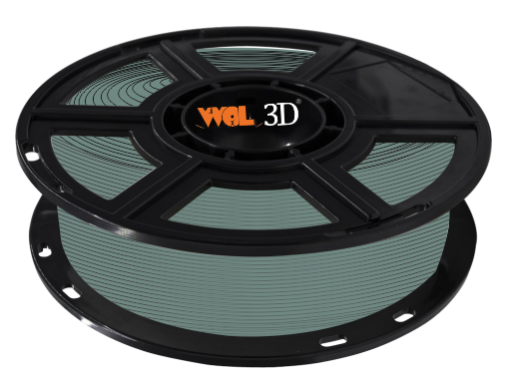
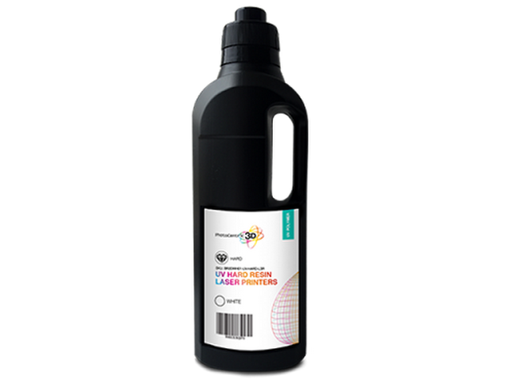
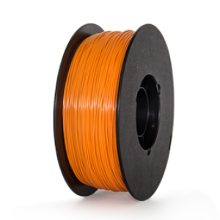
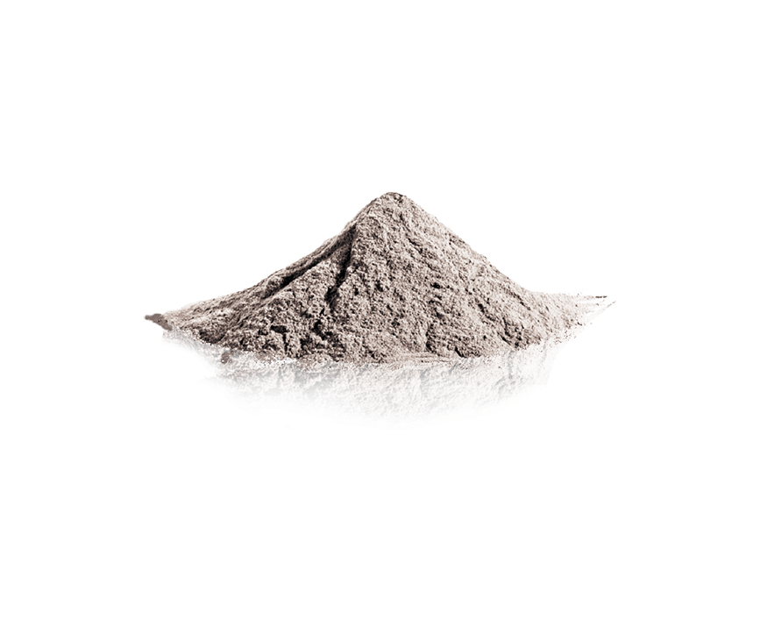
Materiály
FDM tlačiarne
PLA – najpopulárnejší (pekný povrch objektov, vhodný pre malé a detailné objekty, bez zápachu pri tlači, malá teplotná rozťažnosť),
PETG – univerzálny
ASA (ABS) – teplotne odolný, vhodný pre tlač mechanických častí
FLEX (TPU) – čiastočne ohybné materiály
Kompozitné materiály – plast + rôzne formy prachu
SLA tlačiarne
tekutá živica (resin)
SLS tlačiarne
špeciálny prášok

Slide 16
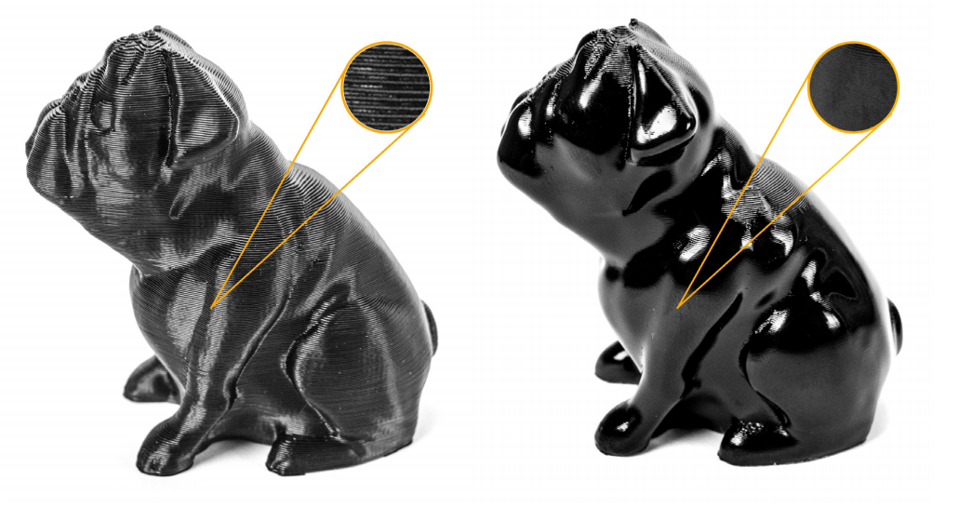
Úprava materiálov ABS (ASA) acetónom

Slide 17

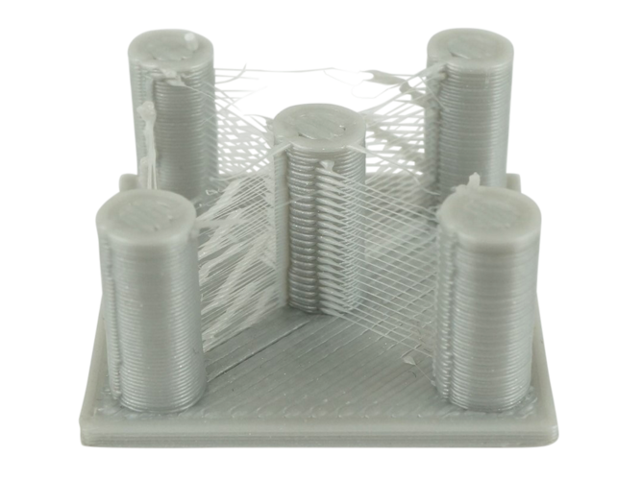
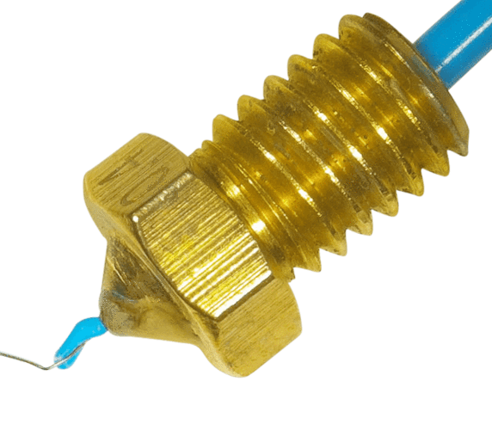
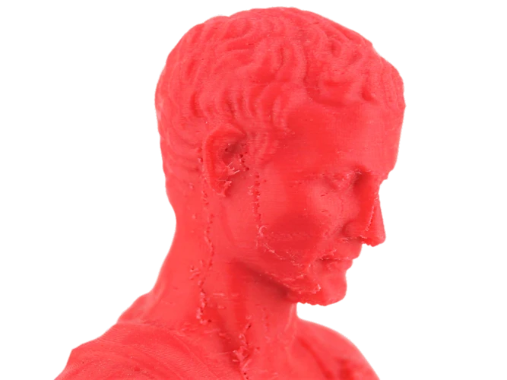
NajčastejšiE chyby pri 3D tlači
Stringing
Elephant foot
Warping
Ghosting
Layer shift
Clogged extruder
https://www.simplify3d.com/support/print-quality-troubleshooting/

